Slide 2
Normas que emite una autoridad para que los miembros de una comunidad convivan en paz
Fuente de consulta: https://concepto.de/reglamento/
Acciones que se llevarán a cabo en clase para poder entenderlos mejor y que ustedes también me escuchen bien. (micro apagado, cámara prendida, etc)

Slide 3
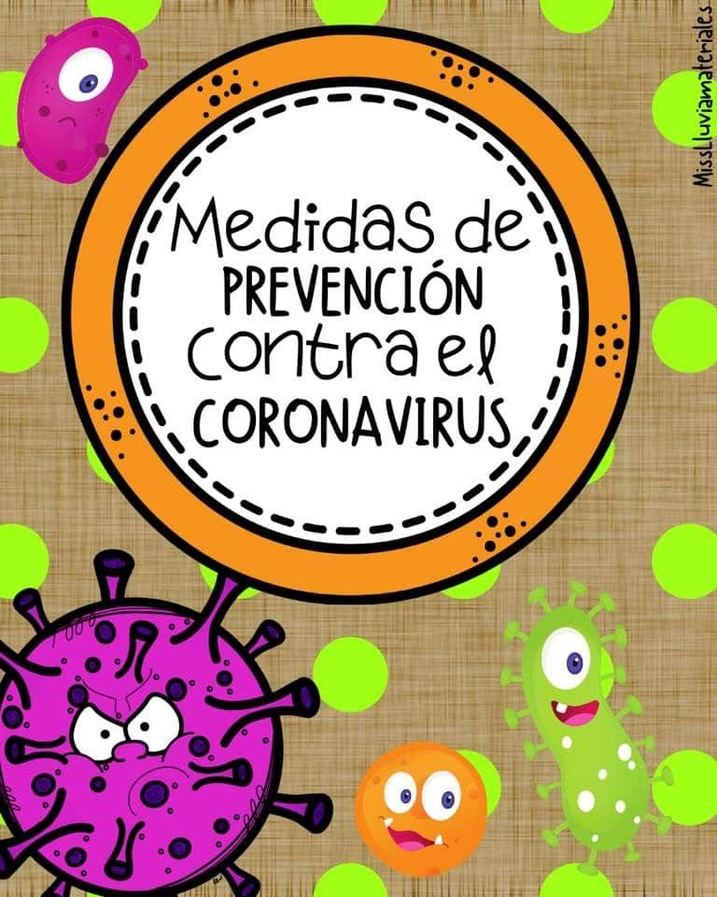
Todas aquellas que sirven para proteger la vida y salud de las personas.
Fuente de consulta: https://bit.ly/3iQ6mym
Son las que nos permiten estar saludables por el momento y no contagiarnos de coronavirus, por lo tanto hay que llevarlas a cabo.

Slide 4
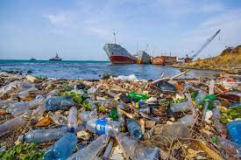
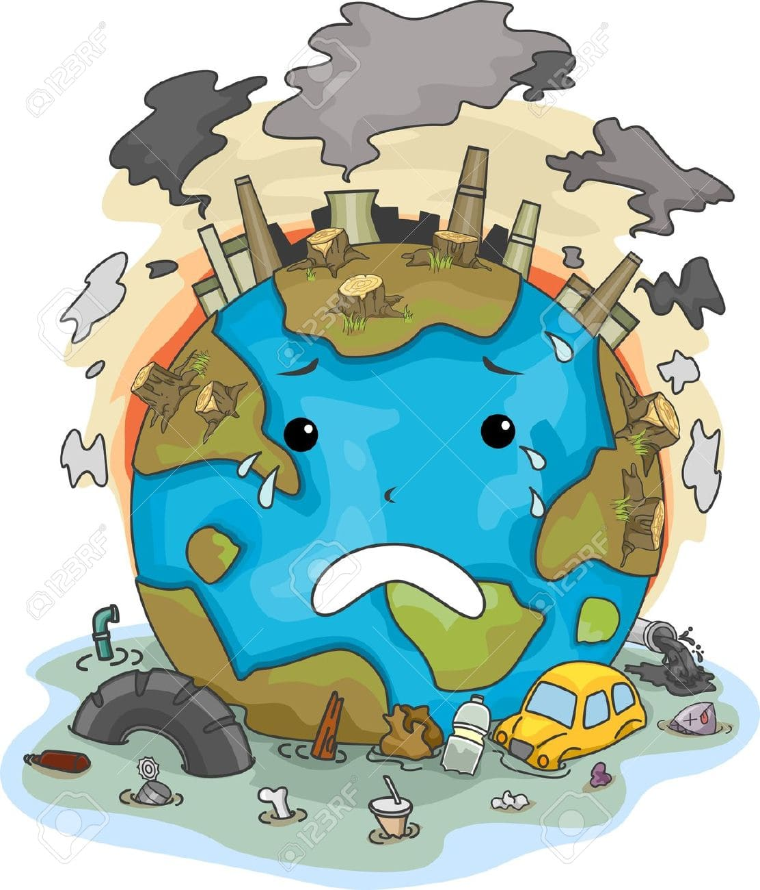
Inclusión, en el medio ambiente o en los animales, de microorganismos o sustancias nocivas que alteran el equilibrio ecológico, provocando trastornos en el medio físico y en los organismos vivos o el hombre.
Fuente de consulta: Diccionario enciclopédico estudiantil OCEANO
El medio ambiente se va desgastando por las acciones malas que hacen los humanos como tirar basura, el humo de las fábricas, los incendios foretales, etc, y eso hace la contaminación.

Slide 5
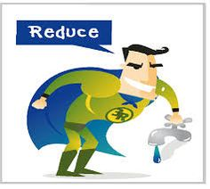
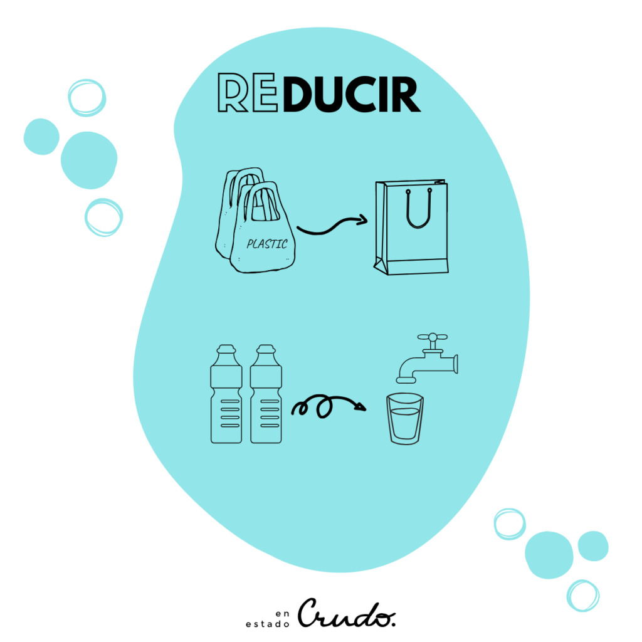
Hacer menor la cantidad, el tamaño, la intensidad o la importancia de una cosa.
Fuente de consulta: https://cut.ly/pQ2mUI
Es necesario hacer menor el uso de cosas que no son tan necesarias, por ejemplo de las bolsas plásticas o de la cantidad de focos prendidos en casa.

Slide 6
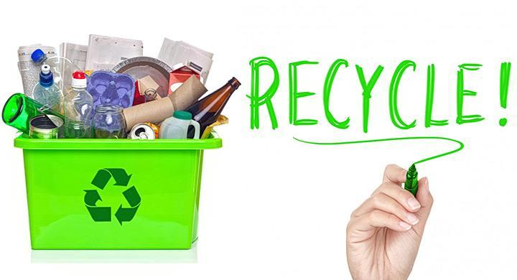
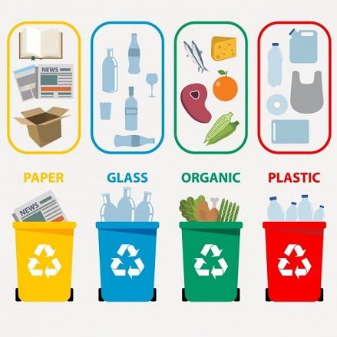
Someter materiales usados o desperdicios a un proceso de transformación o aprovechamiento para que puedan ser nuevamente utilizados.
Fuente de consulta: https://cut.ly/pQ2mUI
Separar la basura en distintos botes o cestos de basura para permitir que cada uno de los productos se vuelvan a producir a partir de ese material y puedan ser usados nuevamente.

Slide 7
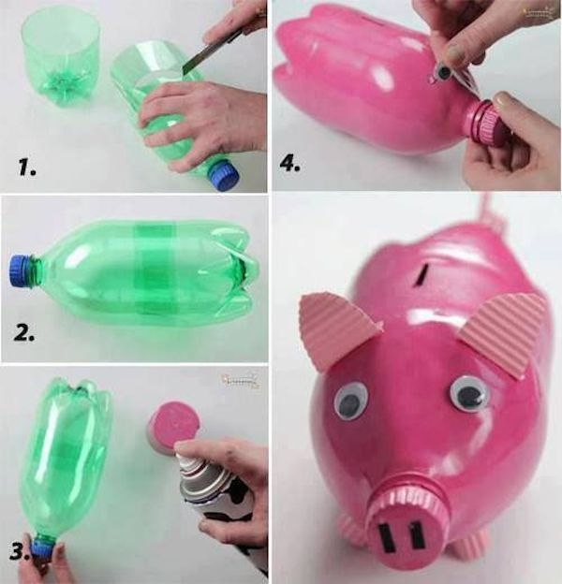
Volver a utilizar algo, generalmente con una función distinta a la que tenía originariamente.
Fuente de consulta: https://cut.ly/pQ2mUI
Darle una segunda vida o segundo uso de forma creativa a materiales que hay en casa, por ejemplo las botellas de plástico para crear macetas, alcancías, lapiceros, ect o las cajas de cartón y el papel.

Slide 8
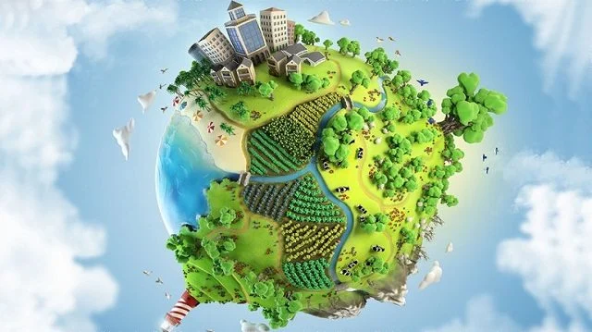
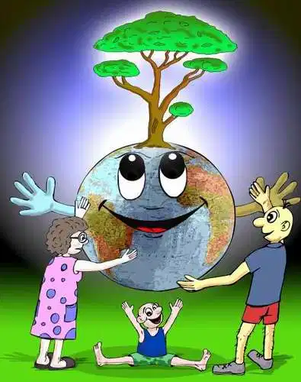
El medio ambiente es el espacio en el que se desarrolla la vida de los organismos y que permite su interacción. Está conformado por seres vivos (factores bióticos), por elementos sin vida (factores abióticos) y por elementos artificiales creados por el hombre.
Fuente de consulta: https://concepto.de/medio-ambiente/
Lugar donde habitamos/vivimos los humanos, al igual que los animales, insectos, plantas y los elementos que lo conforman como edificios, casas, carreteras, etc.

Slide 9
Persona que tiene por oficio investigar asuntos por encargo de un cliente
Fuente de consulta: https://cut.ly/pQ2mUI
Persona que se encarga de investigar casos para buscar personas, huellas, culpables, etc.
Comúnmente los caracterizan con una lupa

Slide 10
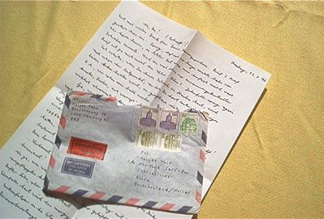
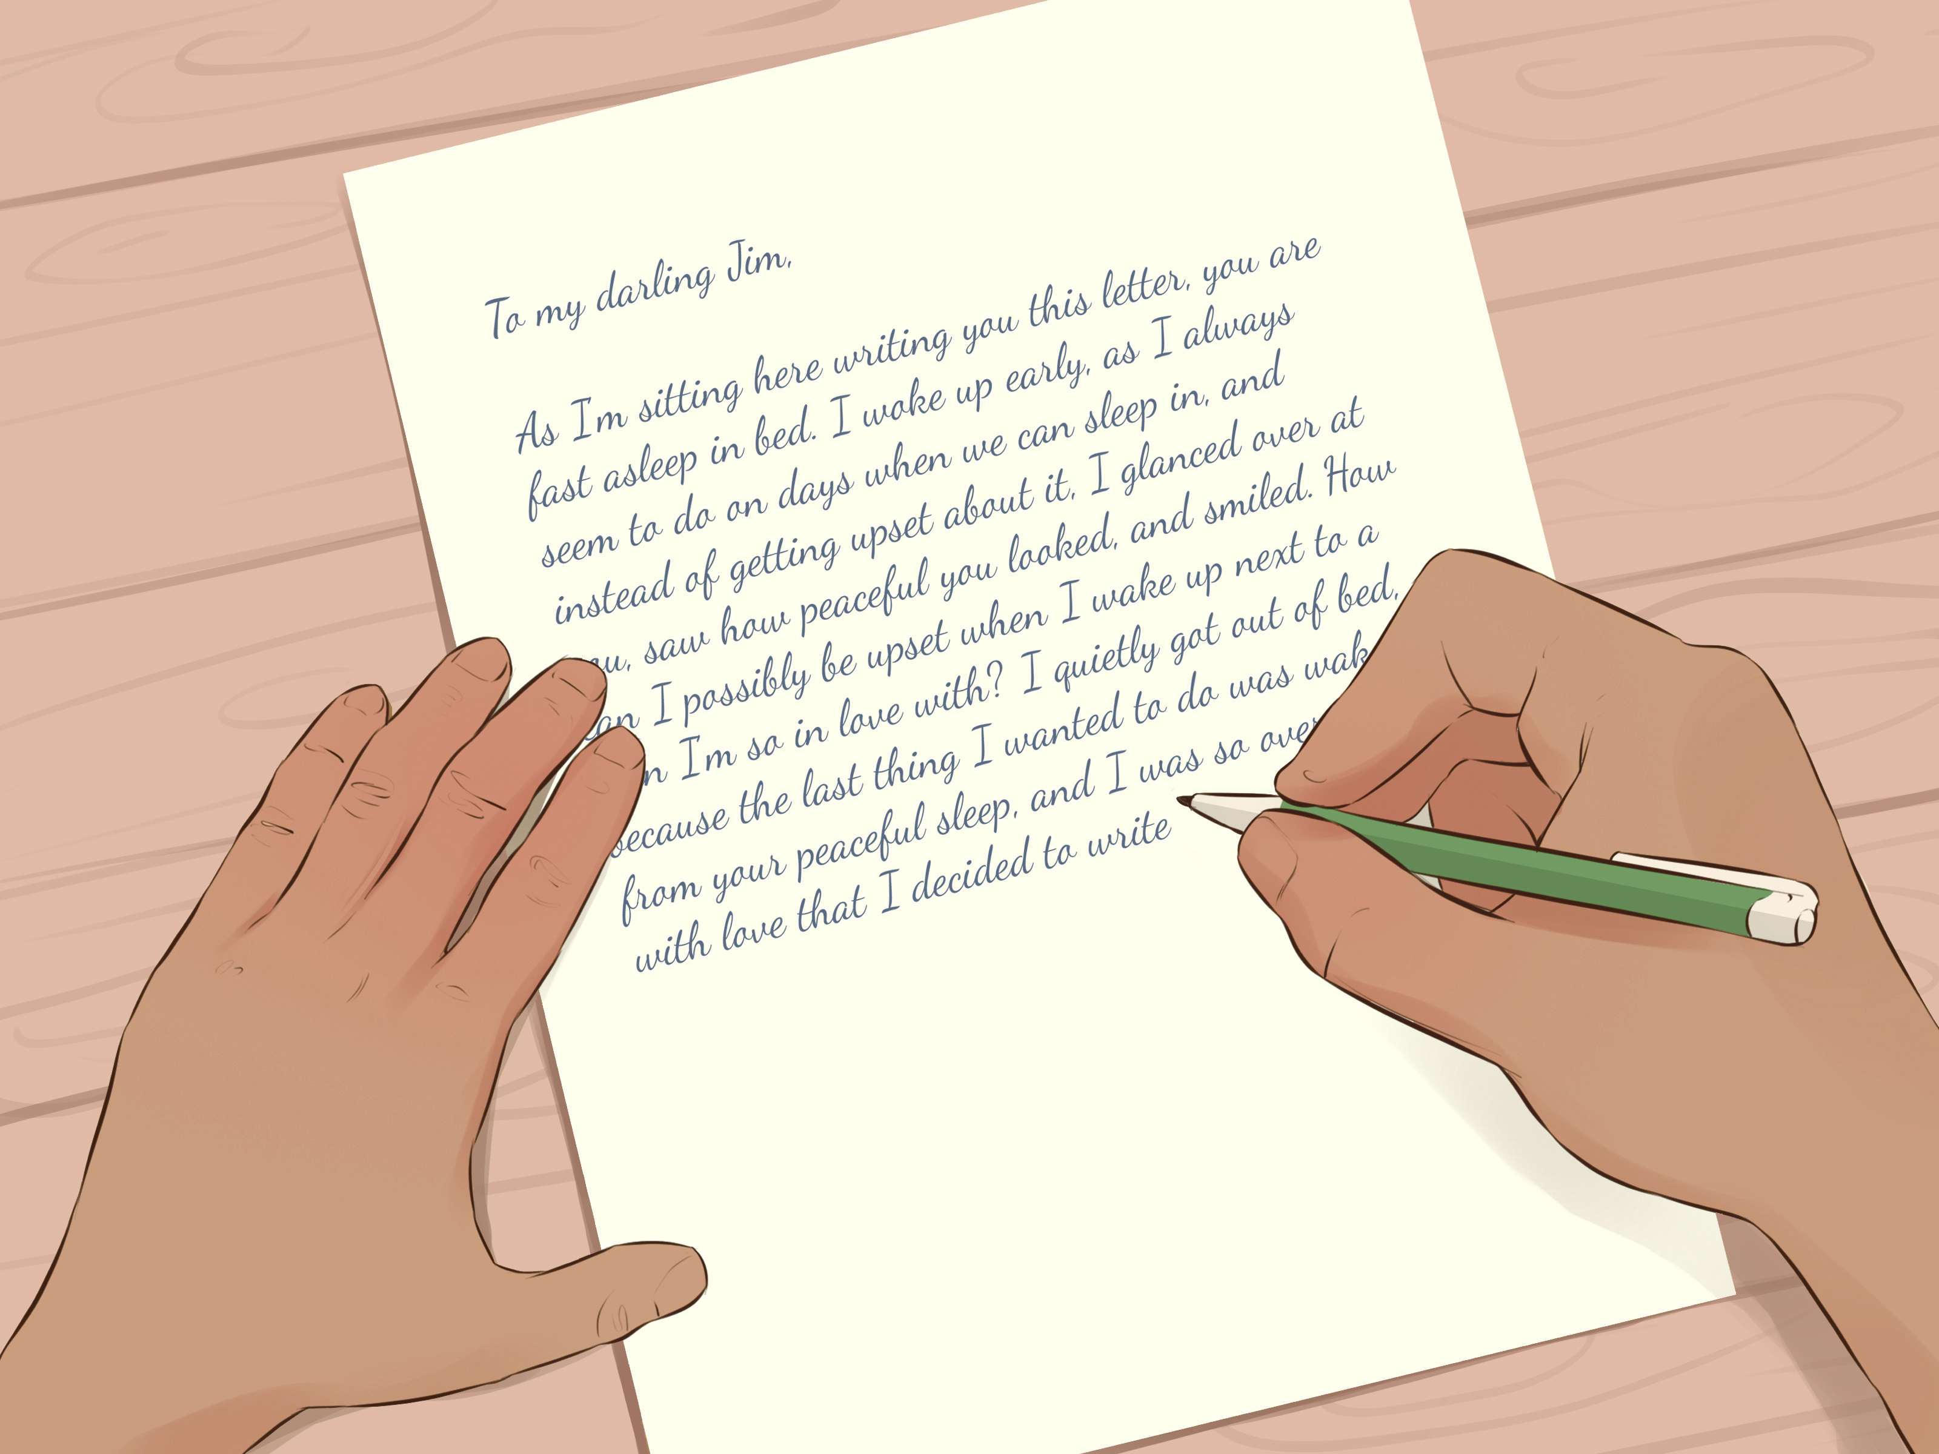
Medio a través del cual se comunican las personas, enviando de un mensaje escrito en papel o en formato digital, y tiene como finalidad de transmitir un mensaje, idea o información personal, institucional, etc.
Fuente de consulta: https://www.significados.com/partes-carta/
Medio de comunicación escrito para transmitir mensajes importantes a algunas personas como en este caso a mamá.

Slide 11
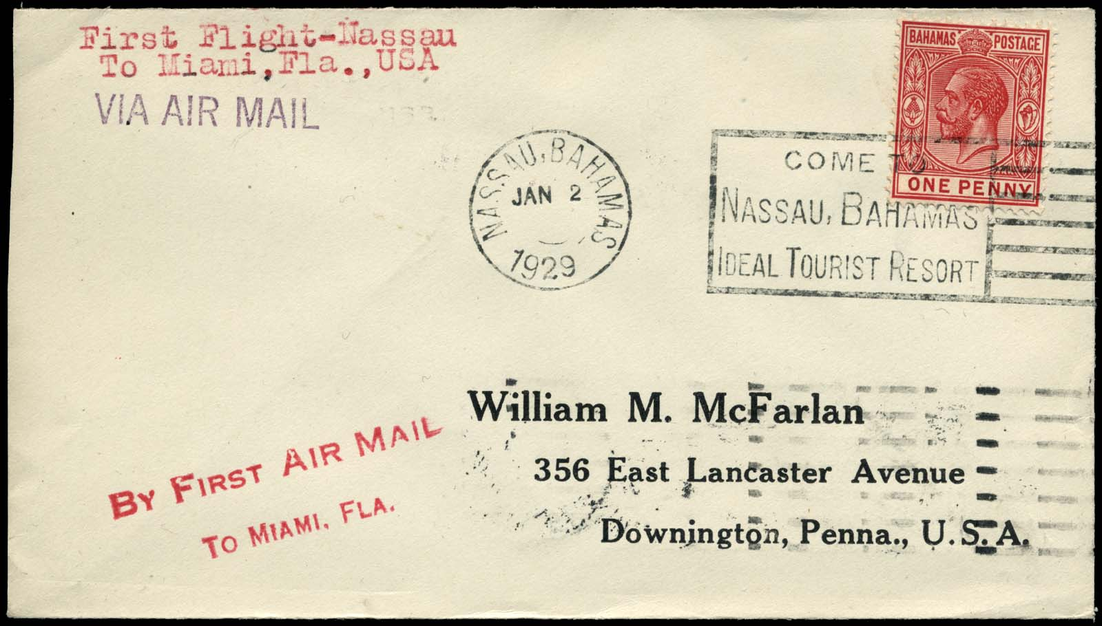
Cubierta de papel o de otro material similar en donde se introducen documentos o cartas para enviarlos de una parte a otra.
Fuente de consulta: https://diccionarioactual.com/sobre/
Lugar donde se guarda la carta para poder entregarla en buenas condiciones.

Slide 12
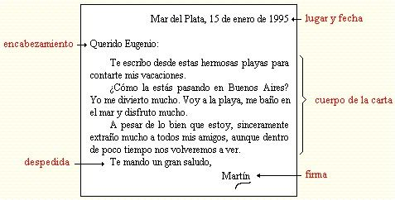
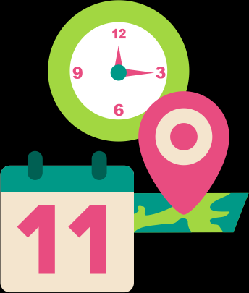
El inicio de una carta consta de los datos del lugar y fecha en que fue escrita en el siguiente orden: lugar, día, mes, año.
Fuente de consulta: https://www.significados.com/partes-carta/
Primero en la parte de arriba se escribe el día, mes y año de cuando se escribe la carta.

Slide 13
Indica a quien se dirige la carta y el mensaje. Se coloca del lado izquierdo. Ejemplos de saludos pueden ser: “Querida hermana”, “Estimado señor López”, “Hola, amigo”.
Fuente de consulta: https://www.significados.com/partes-carta/
Como su nombre lo dice es un saludo a la persona que la leerá, en este caso será: Hola, mamá

Slide 14
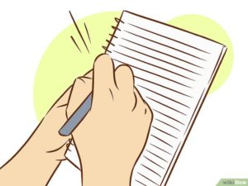
Es lo parte más importante porque expone el asunto que se desea dar a conocer, es concreto, directo y las ideas se presentan por individual en diferentes párrafos.
Fuente de consulta: https://www.significados.com/partes-carta/
Es el mensaje principal de la carta, aquí dedicaremos algo bonito a mamá como: Te quiero mucho.

Slide 15
Se hace uso de los modos de cortesía si se trata. Por ejemplo: “Atentamente”, “Hasta luego”, “Con cariño”, “Un fuerte abrazo”.
Fuente de consulta: https://www.significados.com/partes-carta/
De forma corta nos despedimos de la persona quien lee la carta con un: Con cariño.

Slide 16
Finaliza con la firma o nombre y apellido del remitente. Por lo general, si se trata de una carta informal, solo se coloca el nombre.
Fuente de consulta: https://www.significados.com/partes-carta/
En la parte de abajo se escribe nuestro nombre para que a quien le dirigimos la carta sepa quien la ha escrito.

